Slide 1

Universidad de las Américas
Panel Medios, innovación, sostenibilidad
Dr. Octavio.Islas
octavio.islas@uhemisferios.edu.ec

Slide 2
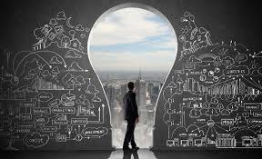
1. Capital humano contra capital tecnológico
Gestión de la incertidumbre.
Teoría de Sistemas (N. Luhmann), pensamiento complejo (E. Morin).
Integrar, superar lógicas de antagonismos y exclusiones.
Integración de ciencia, tecnología y sociedad (trinomio perfecto, Javier Ordoñez).
octavio.islas@uhemisferios.edu.ec

Slide 3
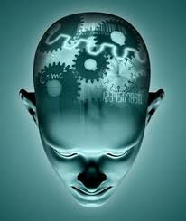
Pensamiento complejo
La noción de pensamiento complejo fue acuñada por el filósofo francés Edgar Morin y refiere a la capacidad de interconectar distintas dimensiones de lo real.
Dr. Octavio Islas
octavio.islas@uhemisferios.edu.ec

Slide 4

2. Experiencias. Labs de innovación
Proyecto Internet, primer centro de investigación aplicada en Internet, 1995.
Razón y Palabra.
La innovación aparece en la postcrisis.
Modas científicas:
Obsolescencia de los centros de medios en las universidades –y de sus profesores-.
octavio.islas@uhemisferios.edu.ec

Slide 5
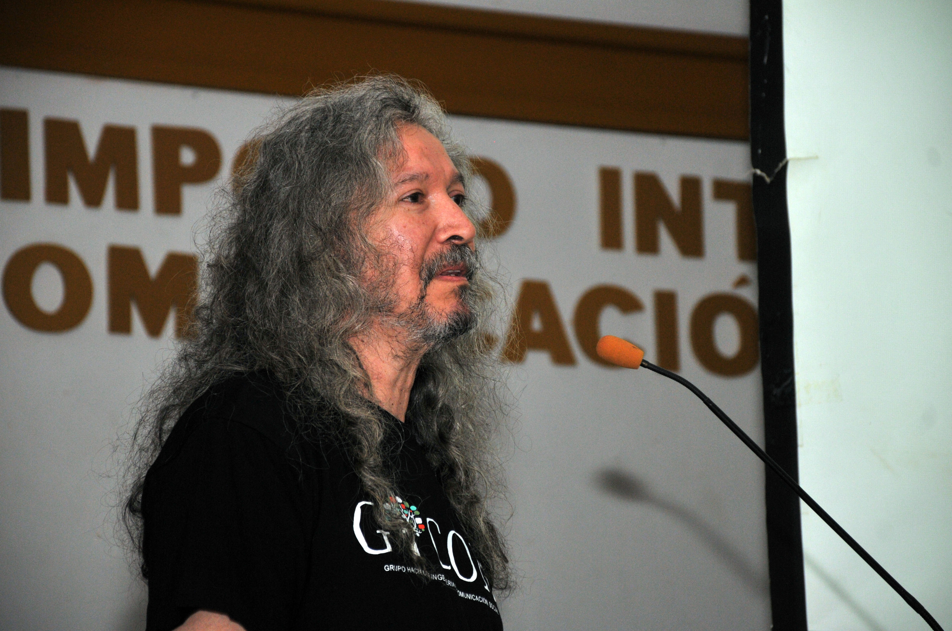
2. Experiencias. Labs de innovación
Ingeniería social de la comunicación.
octavio.islas@uhemisferios.edu.ec

Slide 6
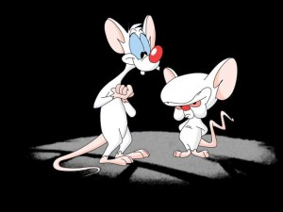
3 Sostenibilidad
Recupero el concepto “exaptación” de la biología evolutiva (Darwin), y lo reubico en el imaginario teórico-conceptual de la Ecología de los Medios (Media Ecology).
octavio.islas@uhemisferios.edu.ec

Slide 7
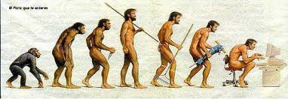
El proceso de adaptación no es suficiente para explicar la complejidad de los cambios tecnológicos.
octavio.islas@uhemisferios.edu.ec

Slide 8
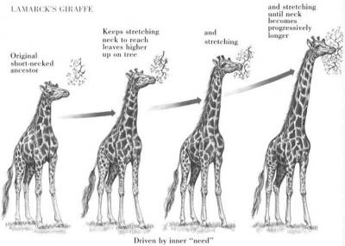
En el libro El Origen de las Especies por Medio de la Selección Natural, o la Preservación de las Razas Favorecidas en la Lucha por la Vida (1859), Charles Darwin (1809-1882) destacó que para que una especie resienta alguna modificación importante, una variedad ya formada tiene que variar de nuevo.
octavio.islas@uhemisferios.edu.ec

Slide 9
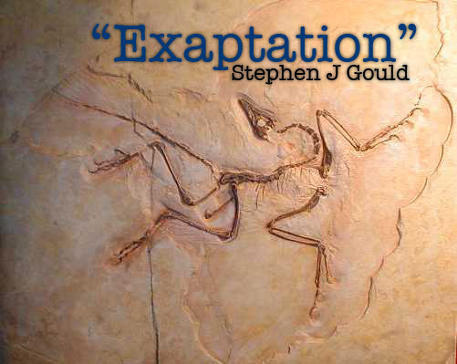
Stephen Jay Gould (1941-2002) designó ese complejo proceso como exaptación, y usó ese término para referirse a toda aquella característica, presente en una especie, pero que originalmente cumplía un rol distinto al que actualmente desempeña.
octavio.islas@uhemisferios.edu.ec

Slide 10
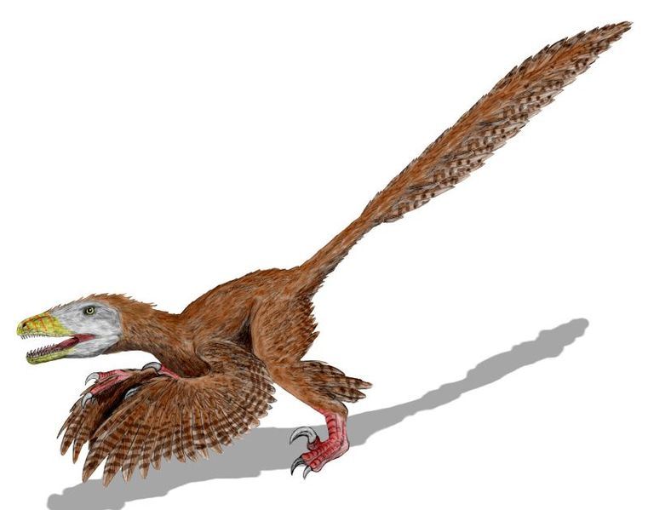
Un ejemplo: las plumas de las aves, las cuales primero permitieron regular la temperatura, y con el paso del tiempo evolucionaron hasta permitir la realización de una función mucho más compleja: VOLAR
octavio.islas@uhemisferios.edu.ec

Slide 11
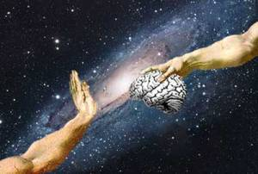
El concepto exaptación ha trascendido las fronteras teórico-conceptuales de la biología evolutiva. La Ecología de los Medios lo ha recuperado para emprender el análisis de tecnologías, como la imprenta, el telégrafo, el teléfono, la radio, la televisión, Internet, la WWW, los cuales han producido drásticos cambios en las sociedades.
octavio.islas@uhemisferios.edu.ec

Slide 12
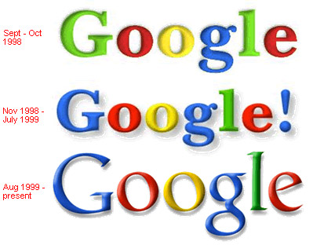
Cada uno de los referidos medios tomó algo de lo que ya existía en su momento, procediendo a utilizarlo de manera distinta y para otro propósito.
Google es también perfecto ejemplo de una exaptación compleja.
octavio.islas@uhemisferios.edu.ec

Slide 13

Las principales innovaciones que se han presentado durante el siglo XXI son resultado de “exaptaciones” que se han manifestado en el entorno digital.
octavio.islas@uhemisferios.edu.ec

Slide 14
4. Tendencias de impacto
Los new media labs también pueden experimentar profundas exaptaciones.
World Internet Project.
octavio.islas@uhemisferios.edu.ec

Slide 15
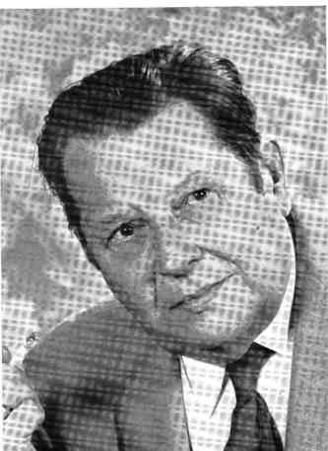
5. Recursos e impacto social
Premisas Teoría General de sistemas
Los sistemas existen dentro de sistemas.
Los sistemas son abiertos.
Las funciones de un sistema dependen de su estructura.
Karl Ludwig Von Bertalanffy
Dr. Octavio Islas
octavio.islas@uhemisferios.edu.ec

Slide 16

Comunicación estratégica
Errores que debemos evitar
Todos podemos ser estrategas. Para ser estrategas, además de conocimientos necesitamos ciertas capacidades
Las estrategias son como recetas. El estratega vive en la incertidumbre.
Dr. Octavio Islas
octavio.islas@uhemisferios.edu.ec

Slide 17
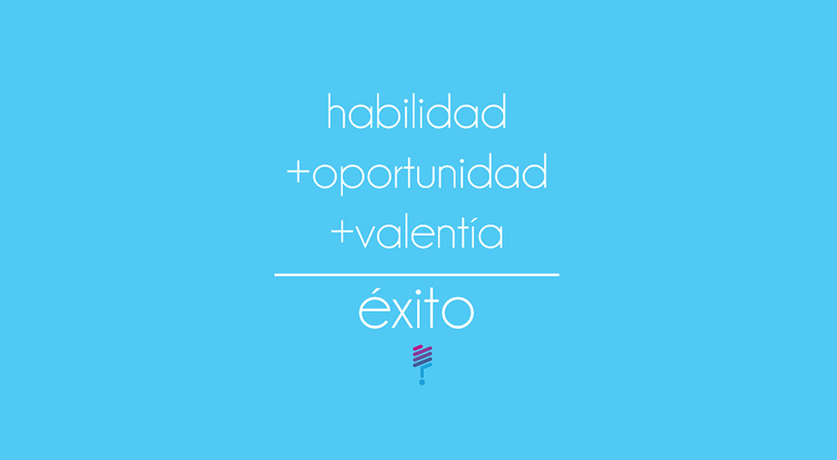
Comunicación estratégica
Las fórmulas de éxito existen.
Dr. Octavio Islas
octavio.islas@uhemisferios.edu.ec

Slide 18
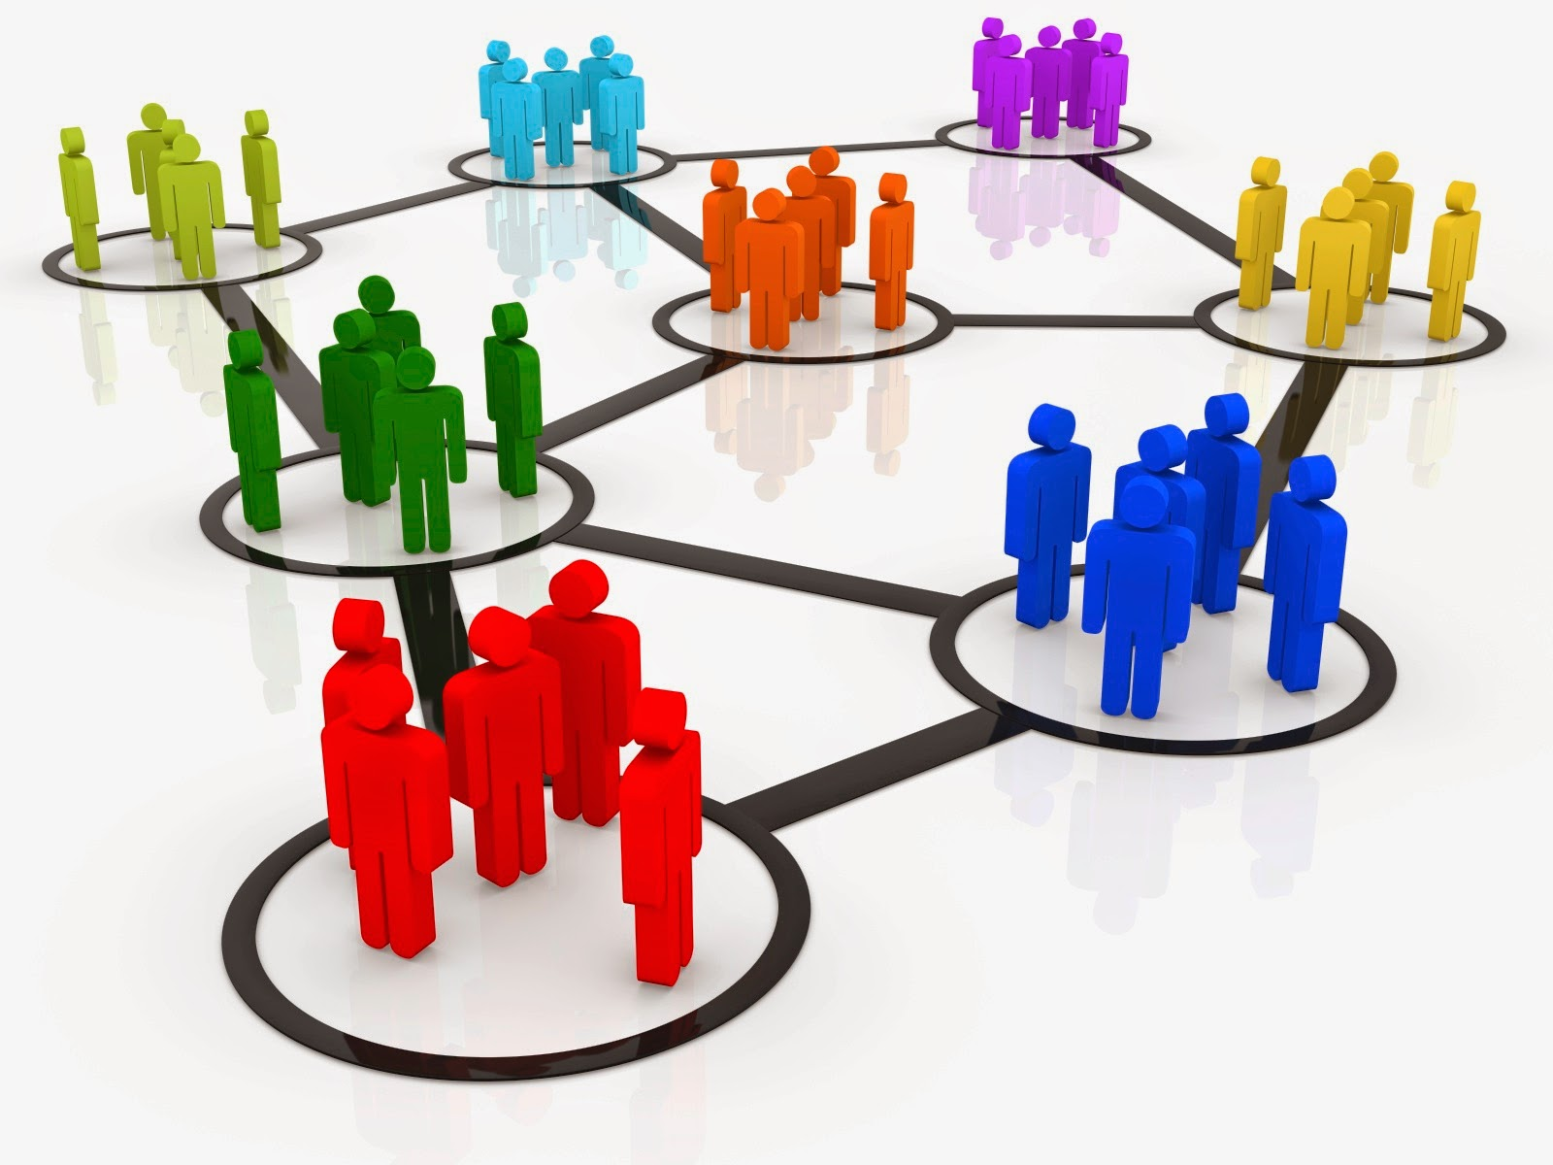
Comunicación estratégica
Gestión del cambio.
Los sistemas sociales siempre se forman a través de la comunicación.
Los científicos sociales vamos un paso atrás de los cambios tecnológicos, McLuhan.
Dr. Octavio Islas
octavio.islas@uhemisferios.edu.ec

Slide 19
Gratitud y aprecio
María Cristina Martínez.
Dr. Octavio Islas
octavio.islas@uhemisferios.edu.ec

